Slide 1



PROGRAMA VIVIENDA PRIMERO
PUERTO MONTT
SEPTIEMBRE.2026

Slide 2
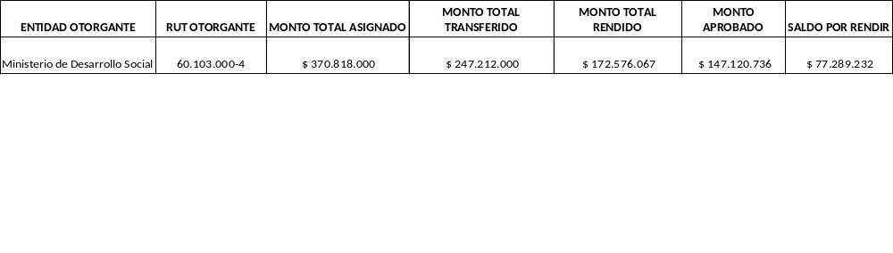
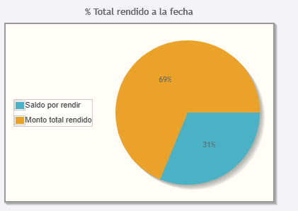
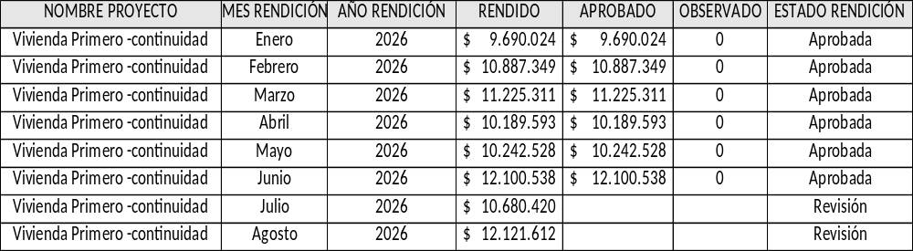
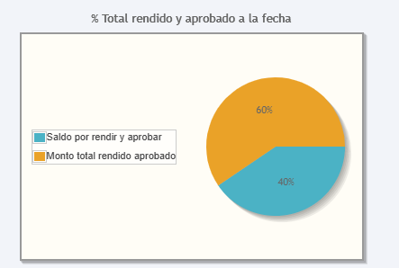

Slide 3
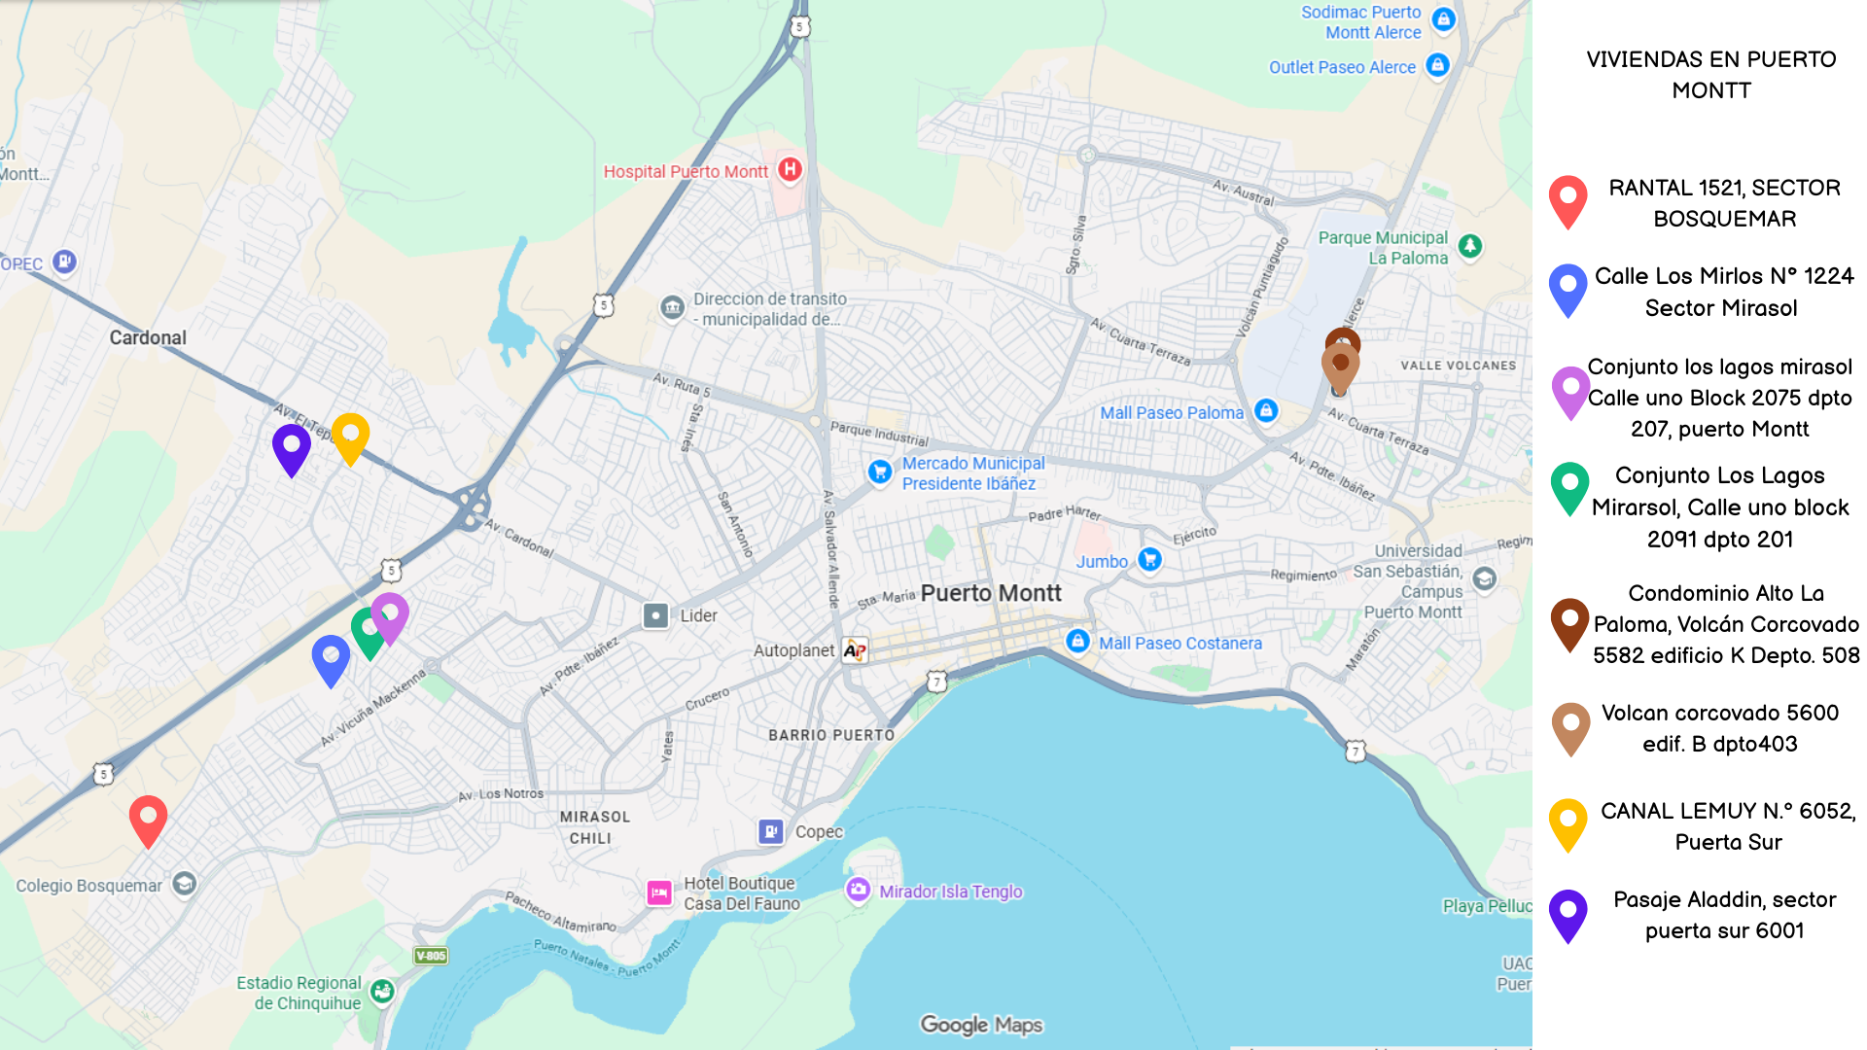
9

Slide 4

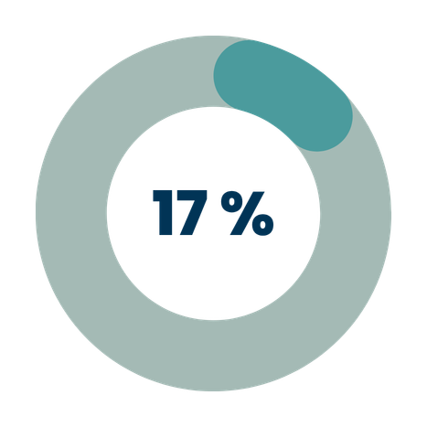



CARACTERIZACIÓN DE LA POBLACIÓN
https://sigec.mideplan.cl/

Slide 5



TASA DE RETENCIÓN
Personas que logran estabilidad en la vivienda, tiempo de estadía
https://sigec.mideplan.cl/

Slide 6


PORCENTAJE DE PERSONAS QUE MEJORAN SU CRONICIDAD
https://sigec.mideplan.cl/

Slide 7


PARTICIPANTES QUE DESTINAN EL 30% DE SUS INGRESOS PARA EL FINANCIAMIENTO DE SUS GASTOS BÁSICOS
https://sigec.mideplan.cl/

Slide 8


PORCENTAJE DE PERSONAS en situación de calle que mejoran su salud
https://sigec.mideplan.cl/

Slide 9


PORCENTAJE DE PERSONAS QUE MEJORAN EN EL ÁMBITO DE INTEGRACIÓN SOCIAL
https://sigec.mideplan.cl/

Slide 10


